Slide 1
Муниципальное дошкольное образовательное учреждение «Детский сад комбинированного вида №94 «Ёлочка»
Название: «Арт-объекты Вологды»
Возраст детей: 6-7 лет
Разрабочик: Смирнова Екатерина Сергеевна, воспитатель

Slide 2
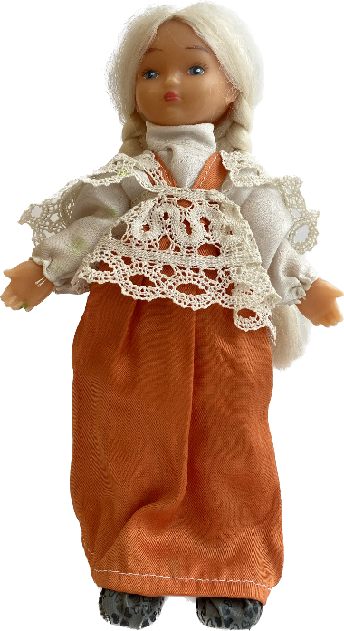

Slide 3
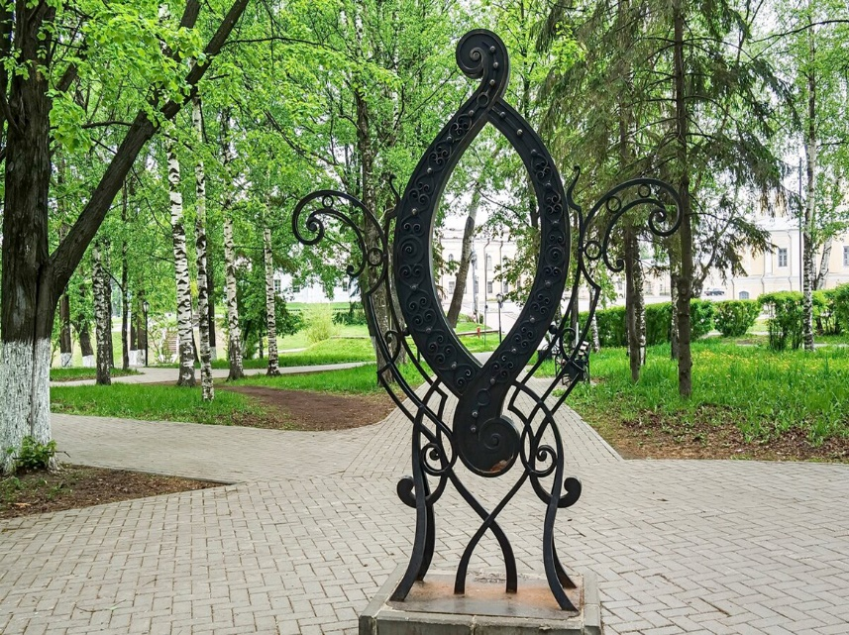
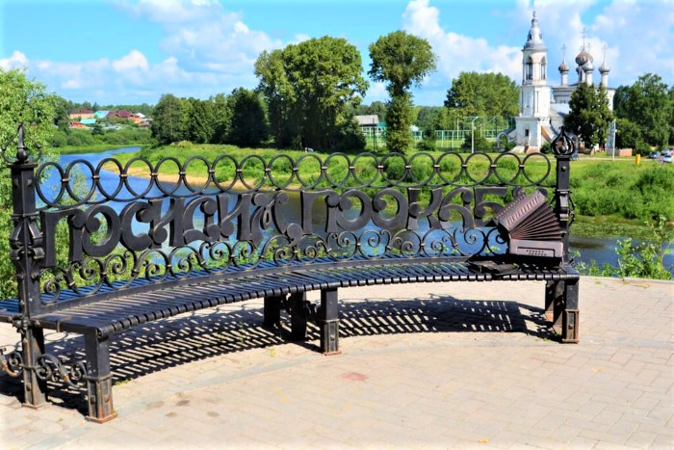

Slide 7
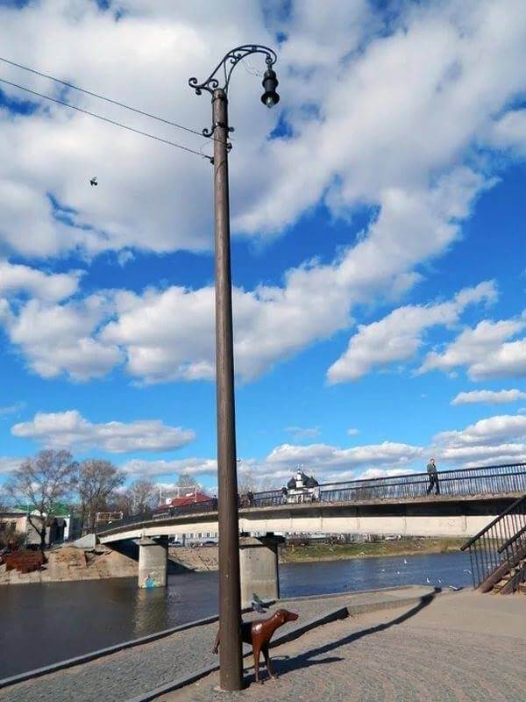
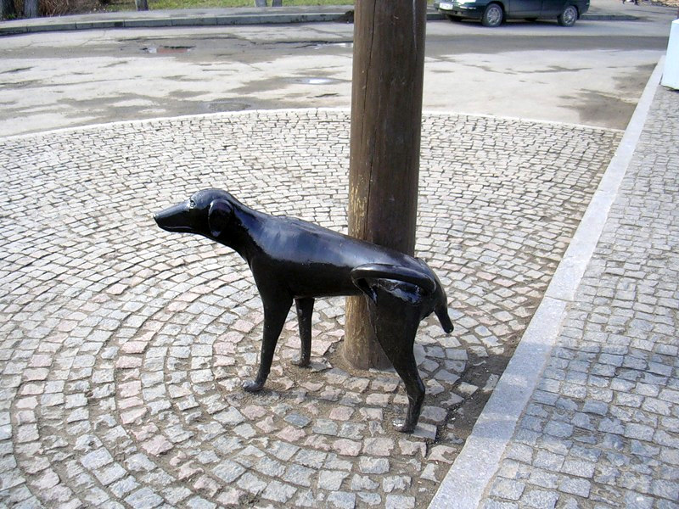

Slide 10
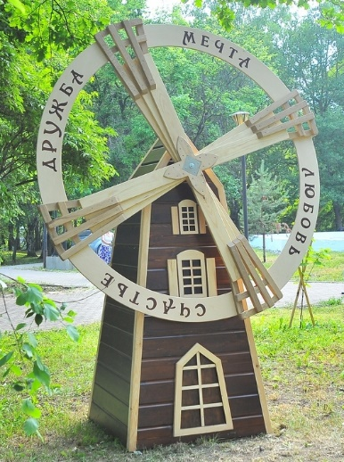

Slide 12
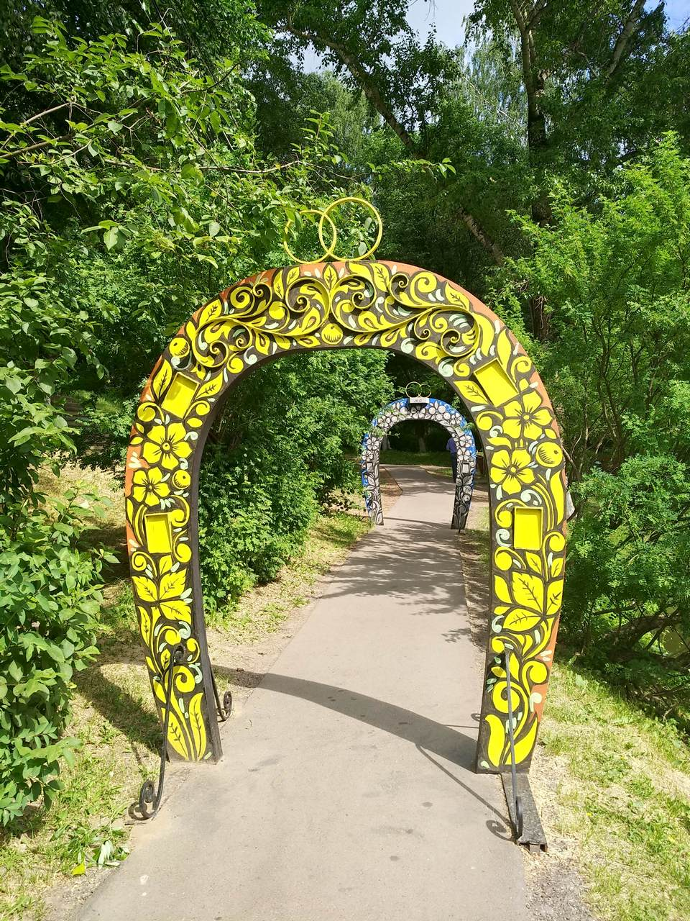

Slide 14
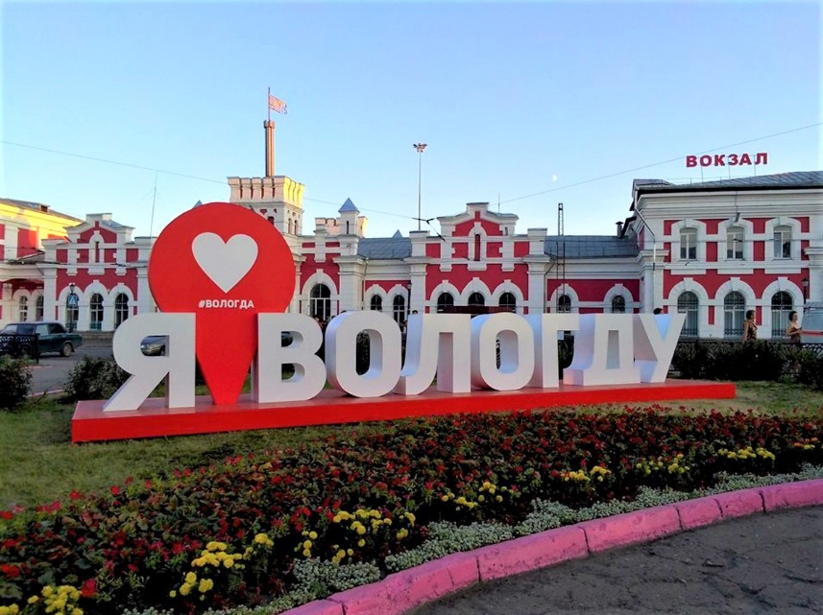
Спасибо за внимание

